Slide 1
大中票券債券市場展望雙週報
2026/01/26
Peter Tsai

Slide 2
市場回顧
最近二週，美債10y利率主要呈現在4.15%~4.30%區間整理。由於日本財政紀律疑慮，日債利率大漲，拖累美債10y利率站上4.20%上方。川普對格陵蘭的態度，也降低美元資產持有意願。美債10y利率最新收在4.2252%。台灣債市方面，等殖系統交易清淡，10Y公債利率在1.40%~1.42%整理。截至上週，10y的指標券A15103盤面利率收在1.42%，5y公債收在1.30%。

Slide 3
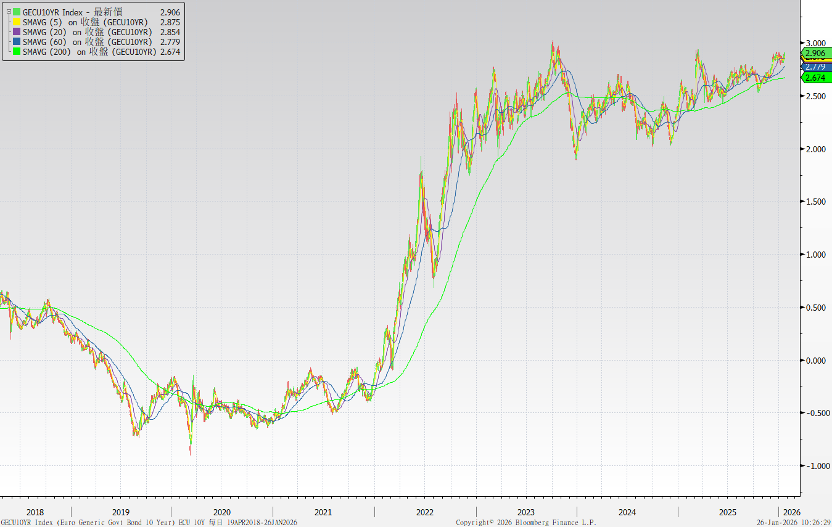
歐債十年期利率走勢圖

Slide 4
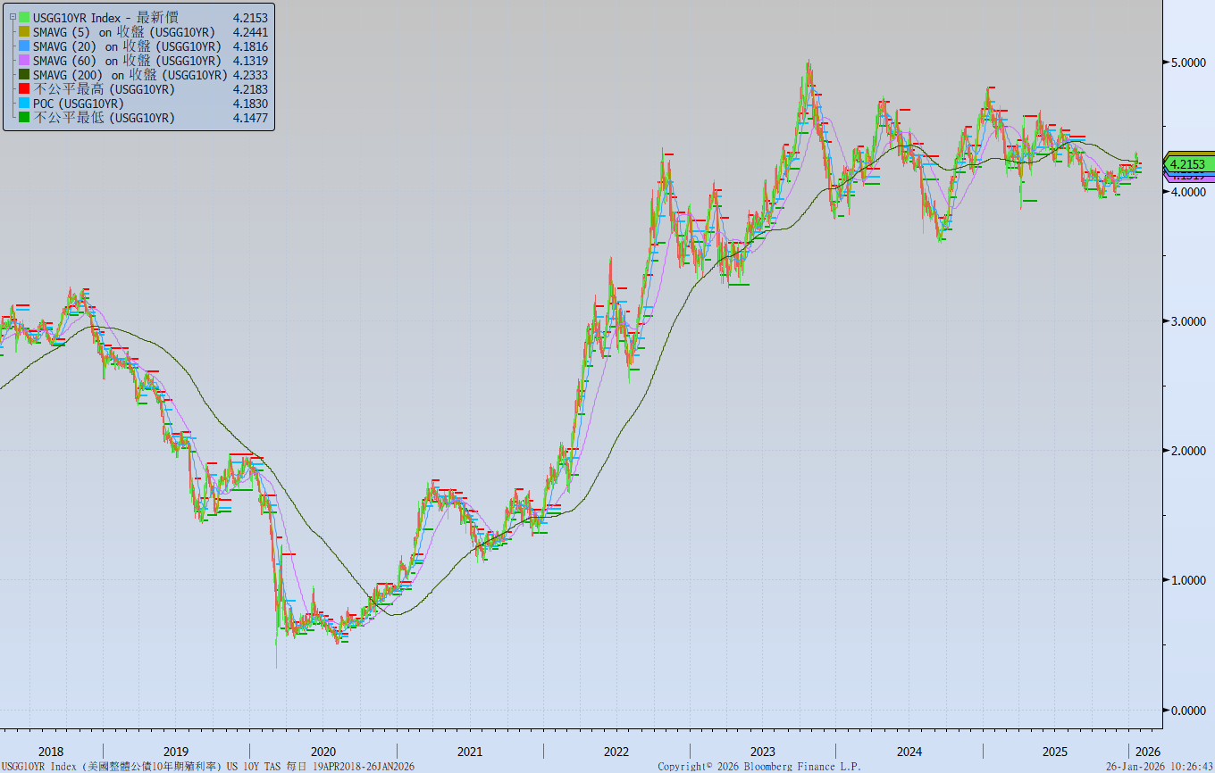
美債十年期利率走勢圖

Slide 5
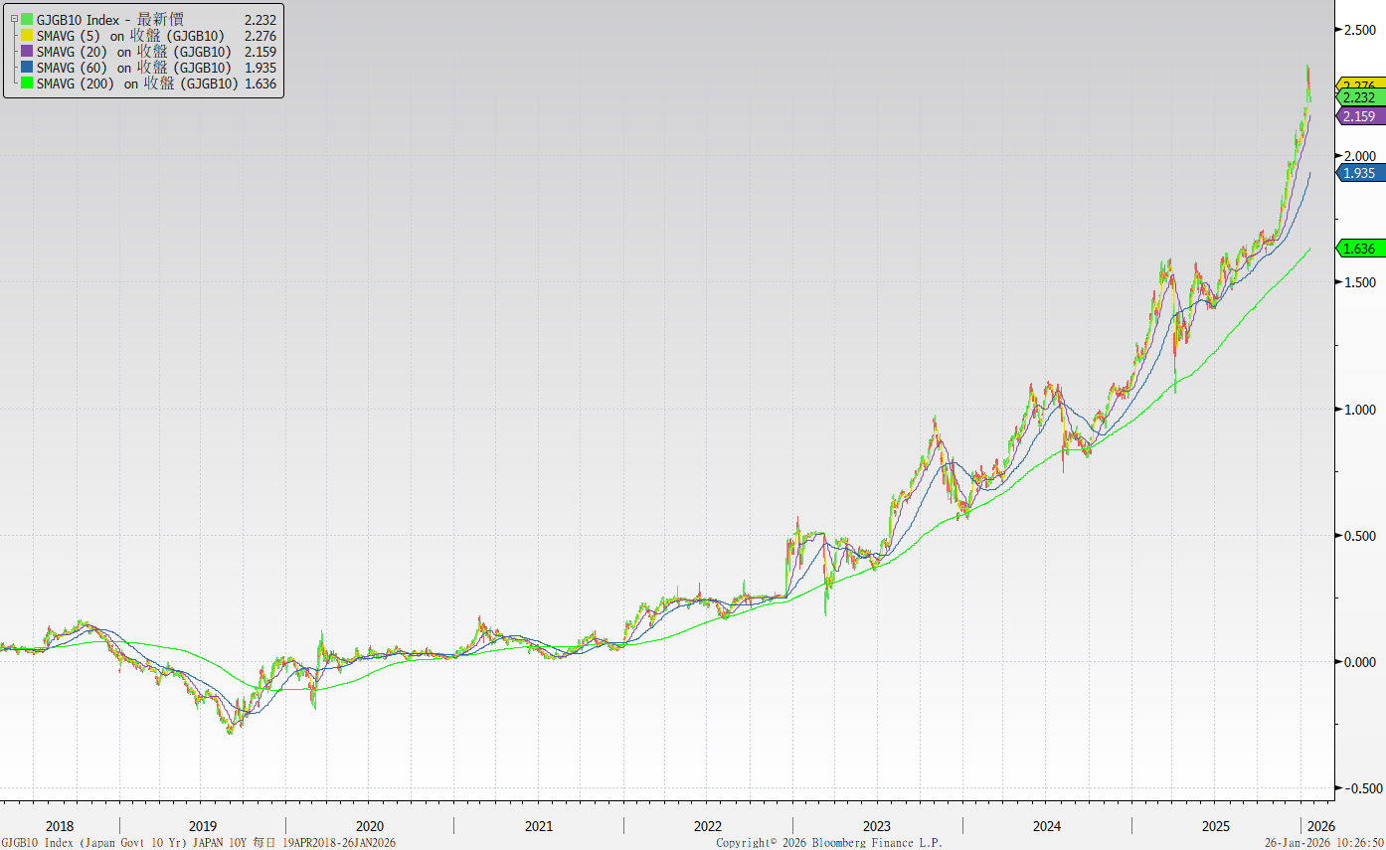
日債十年期利率走勢圖

Slide 6
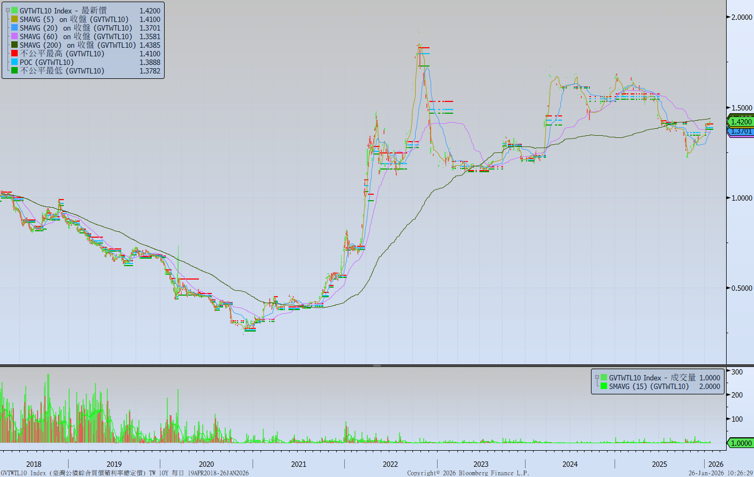
台債十年期利率走勢圖

Slide 7
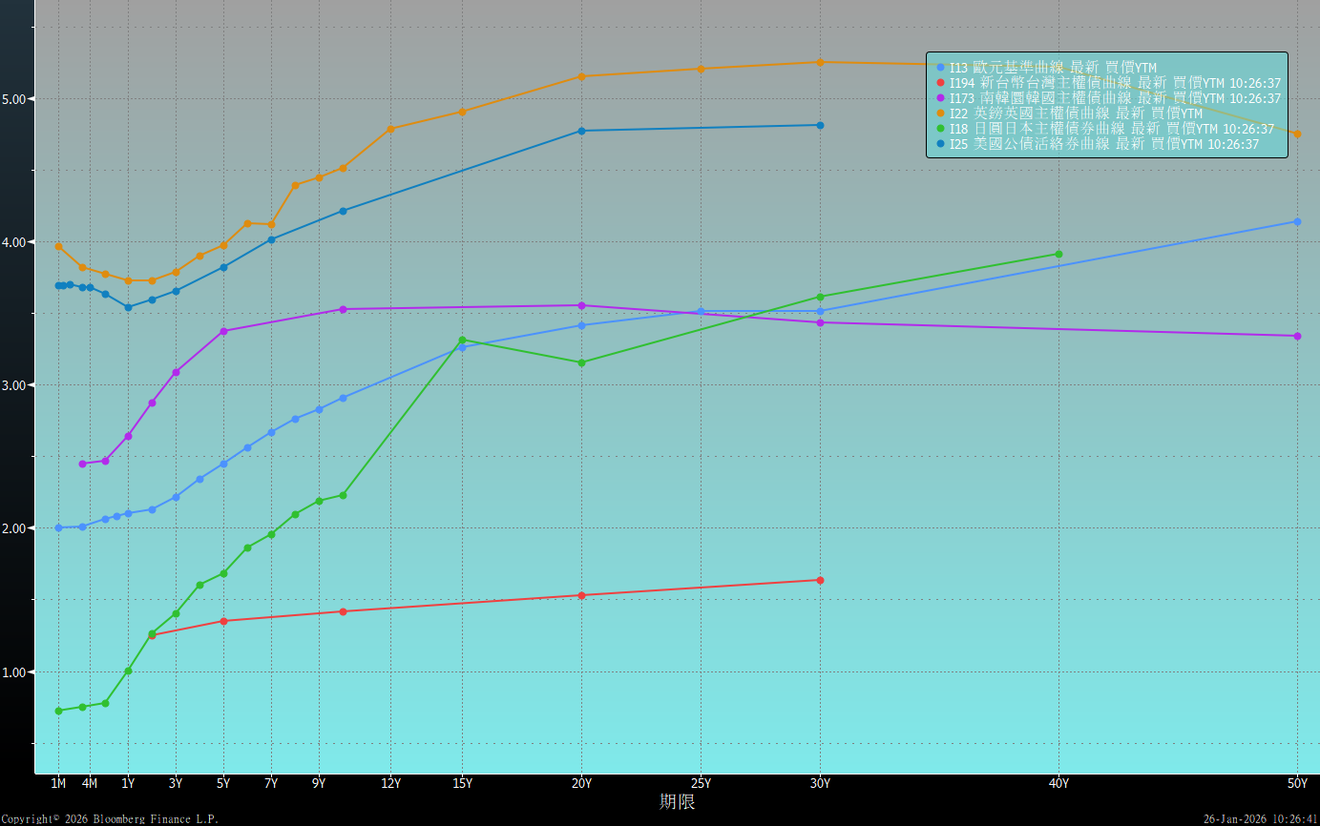
主要國家殖利率曲線

Slide 8
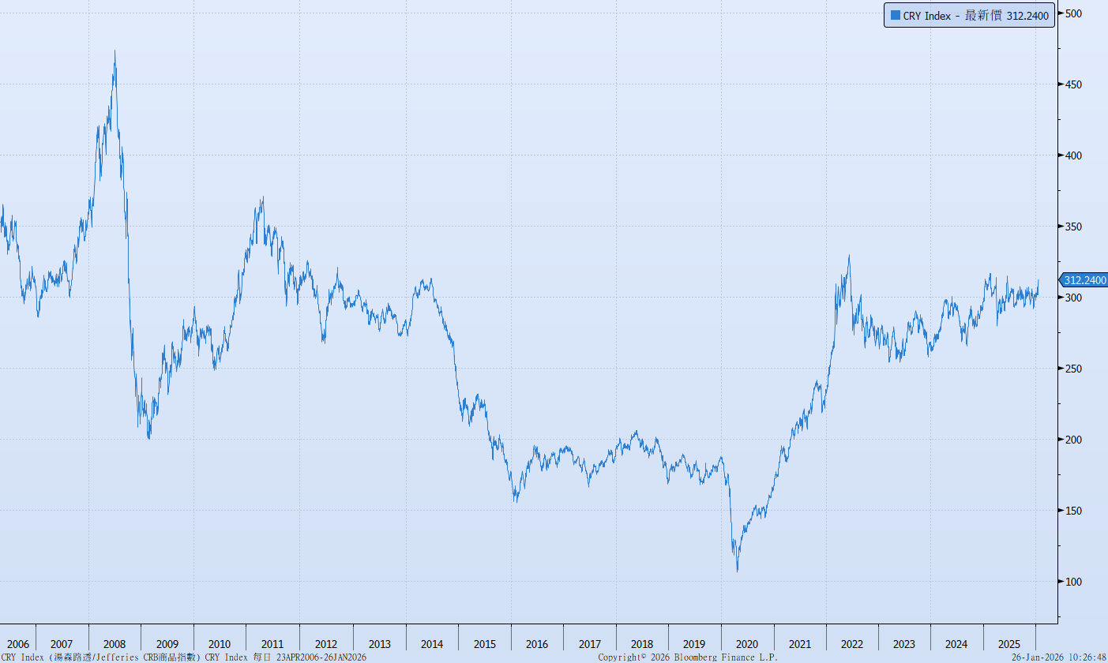
原物料指數

Slide 9
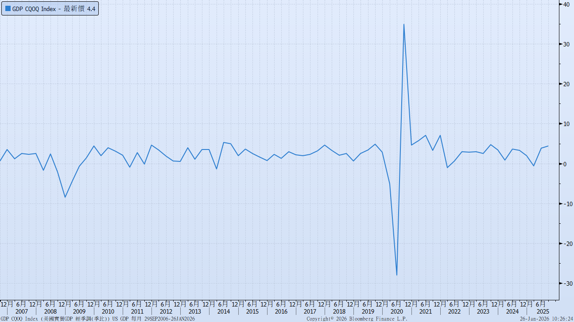
美國GDP成長率

Slide 10
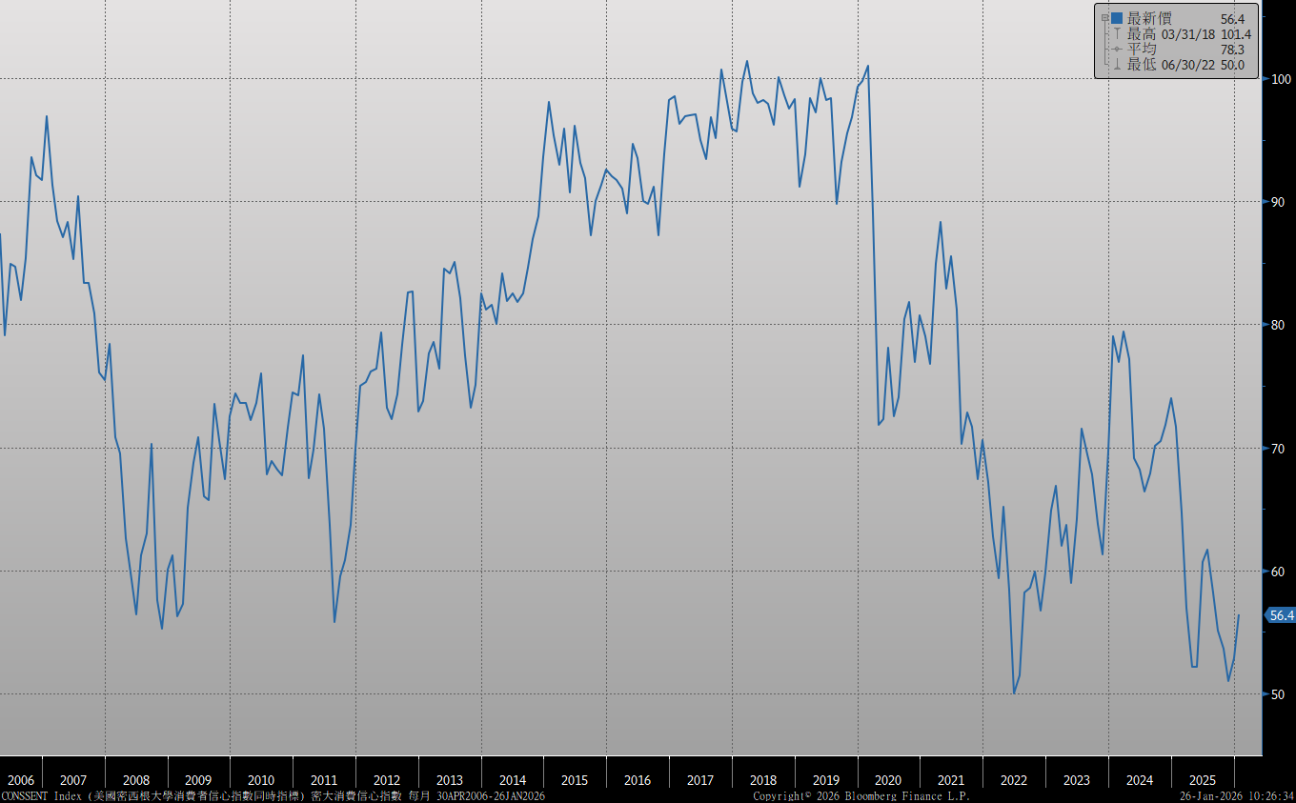
密大消費信心

Slide 11
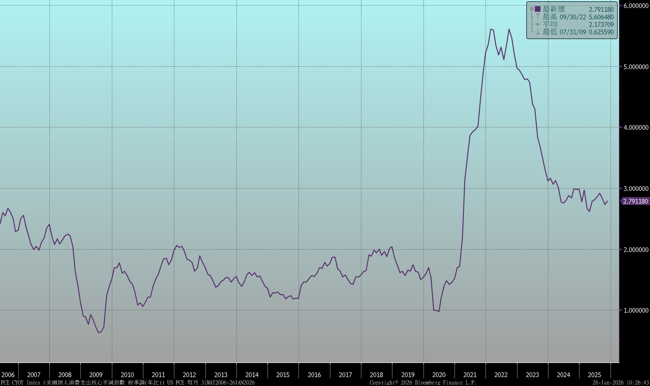
美國個人消費支出核心平減指數 經季調(年比)

Slide 12
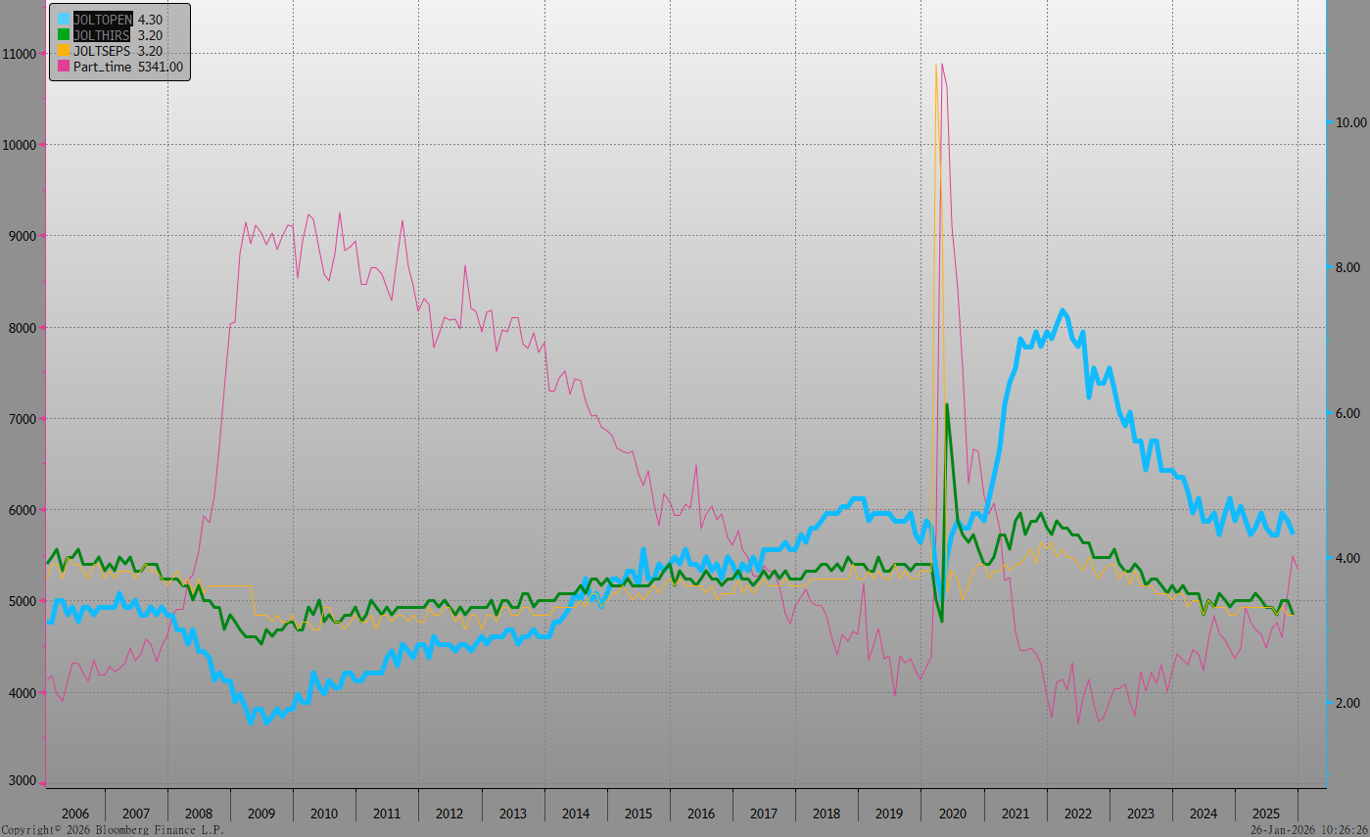
美國就業情況

Slide 13
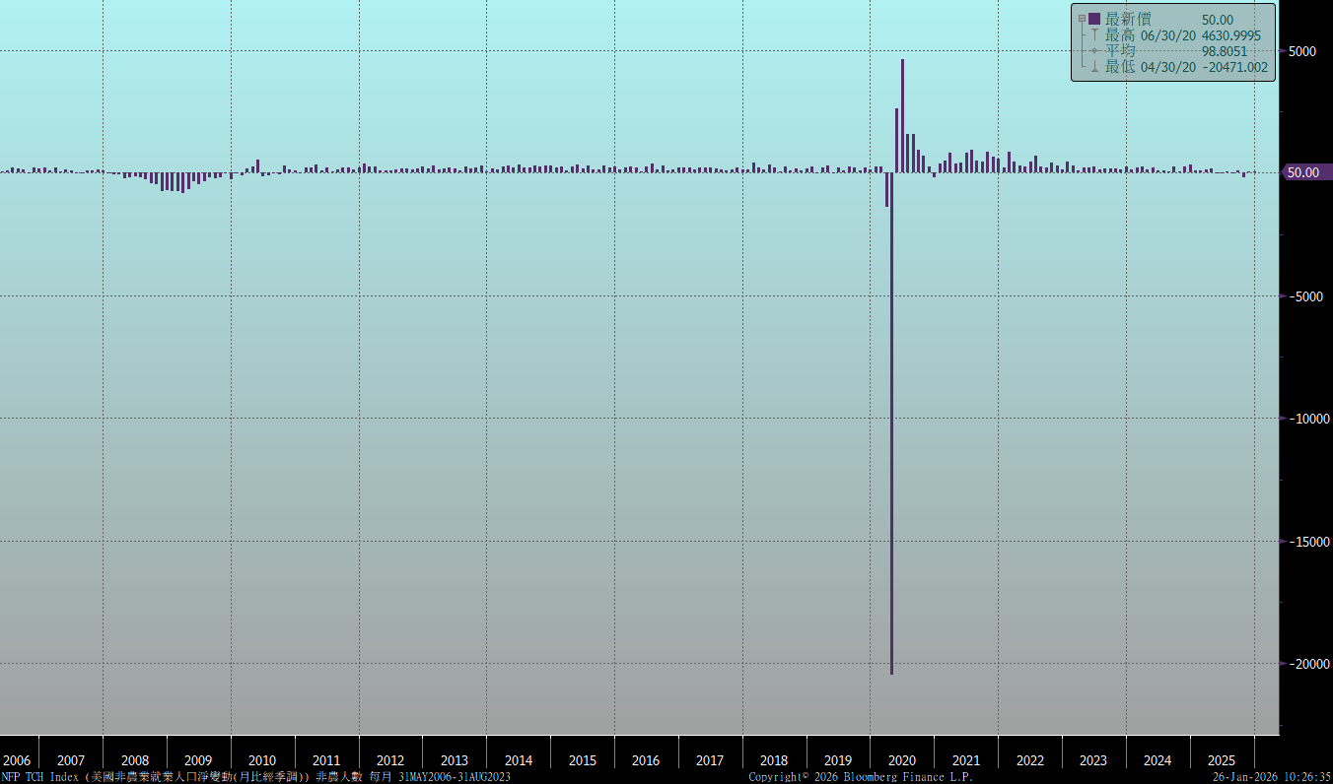
美國非農就業人數

Slide 14
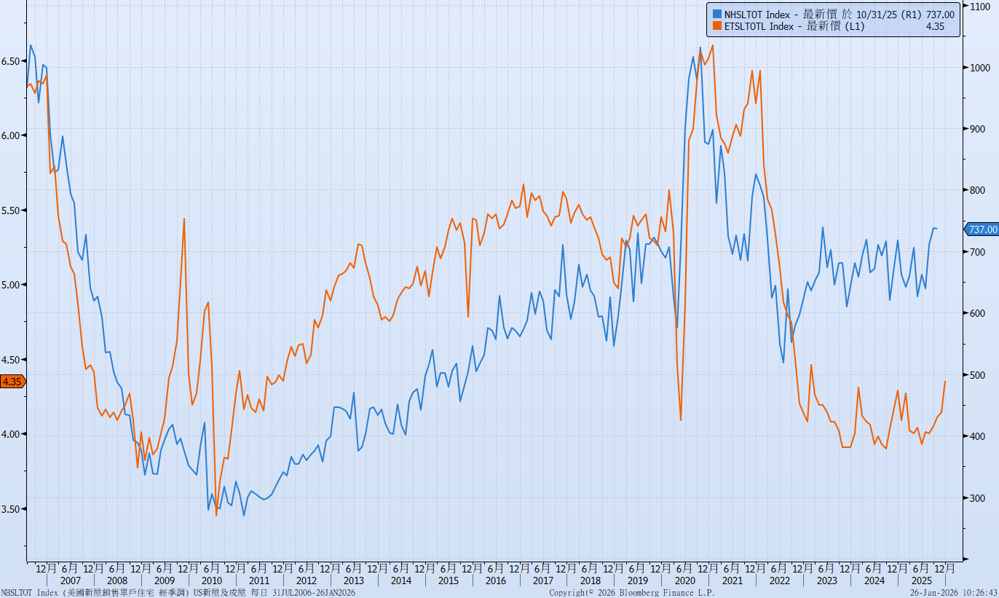
美國新屋及成屋銷售

Slide 15
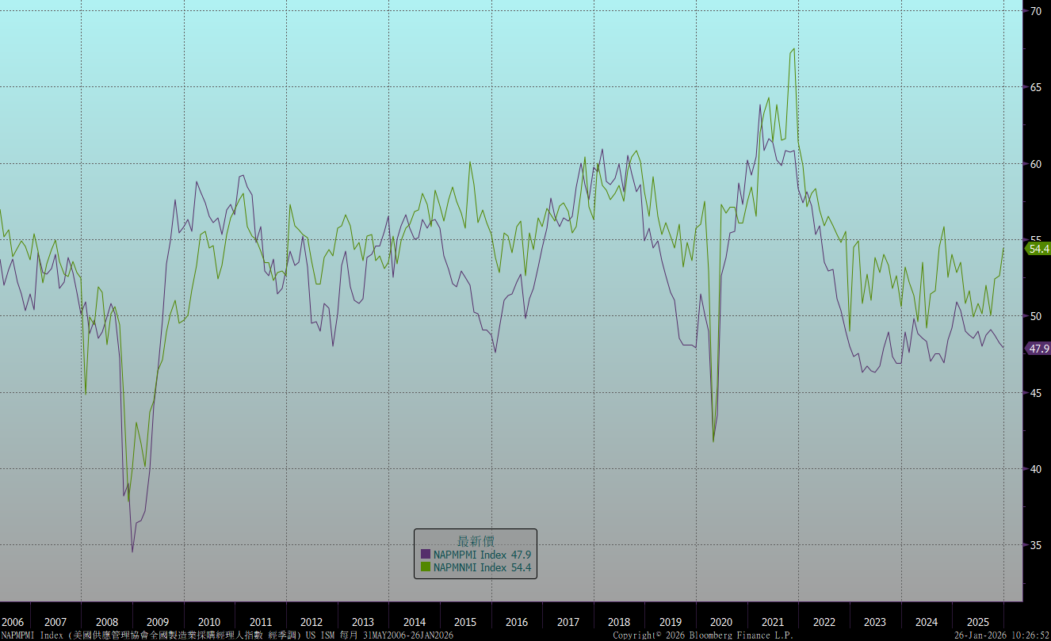
ISM指數

Slide 16
經濟數據預報

Slide 17
市場展望
從利率走勢看，美債10y利率走勢其月線與季線呈現上行，但因屬區間高緣，預估走勢仍以橫盤整理居多。
經濟數據方面，即將公布美國11月耐久財訂單、FOMC決策會議。德國IFO企業景氣指數。市場預估本週聯準會會議將維持利率政策不變。日債拋售議題暫告一段落，美債利率回檔，短期先以區間看待。台債市場方面，近期美債利率走勢的影響小，指標債利率橫向整理。但利率交換市場，5y利率一度上漲超過2.10%，部分可視為債市的避險需求。由於台灣央行今年應無降息需求，目前公債的養券利差相對狹窄，仍無布局價值。債券操作上，參考未來公債標售結果，尋求利率逢高布局機會。

